Slide 1


Sistema de gestión de finanzas personales
Diego Jesús Martín Roldán
Curso 2025-2026
Desarrollo de Aplicaciones Multiplataforma

Slide 2

1.Introducción al tema
- Aplicación de escritorio para gestión de finanzas personales.
- Registro de ingresos gasto y transferencias.
- Organización por cuentas y categorías.
- Enfoque simple, intuitivo y local.

Slide 3
2. Objetivos planteados
- Facilitar el control de finanzas personales
- Ofrecer una herramienta intuitiva y rápida
- Organizar la información financiera
- Aplicar arquitectura por capas
- Desarrollar una aplicación funcional completa

Slide 4
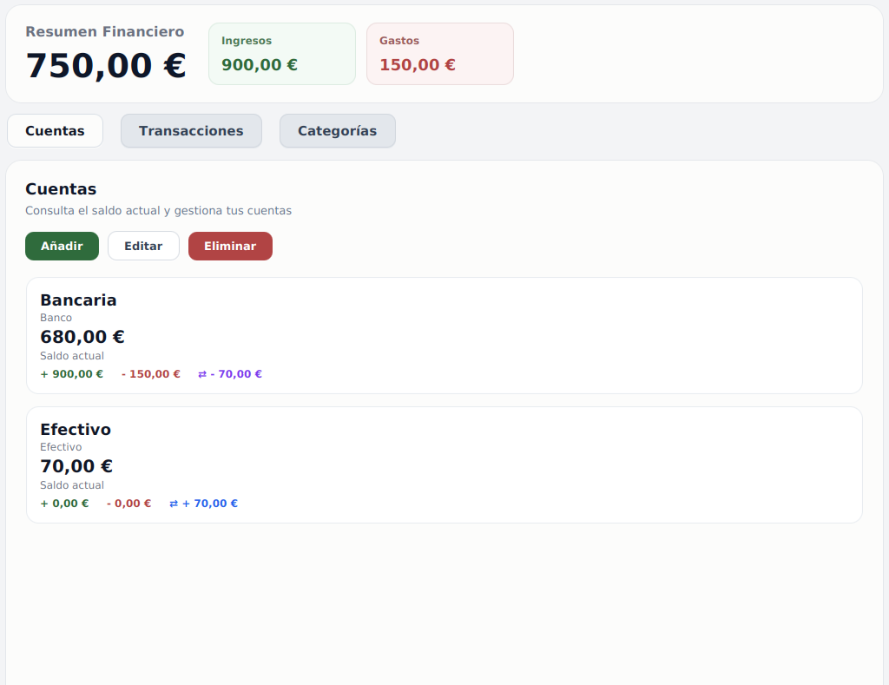
3. Diseño y funcionalidad
- Interfaz minimalista y clara.
- Panel de resumen financiero.
- Navegación por secciones.

Slide 5
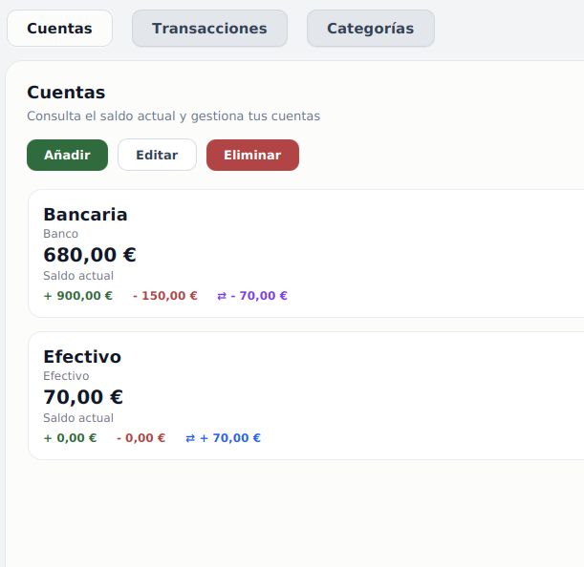
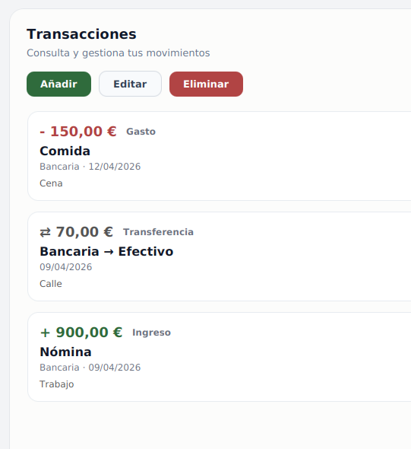
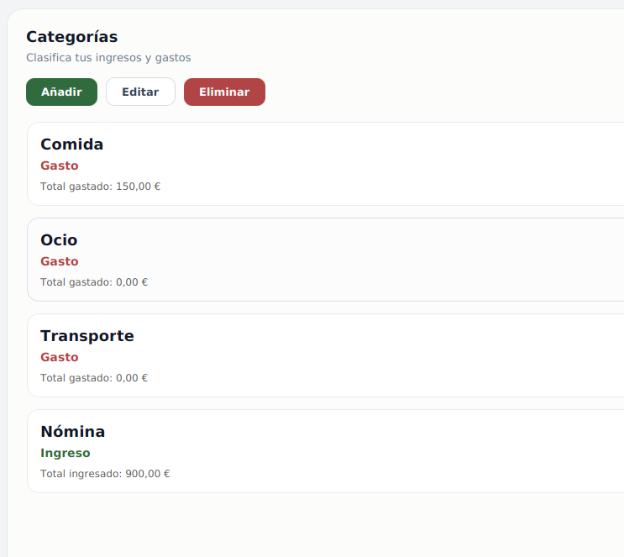
3. Diseño y funcionalidad
- Gestión de cuentas
- Registro de transacciones
- Clasificación por categorías

Slide 6
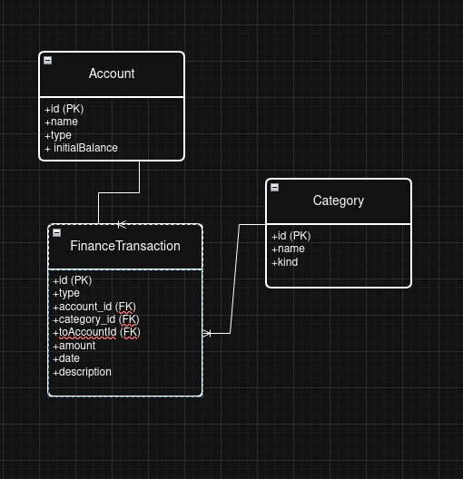
4. Metodología y planificación
- Desarrollo incremental.
- Separación en capas.
- Modelo Entidad-Relación inicial.
- Implementación progresiva de funcionalidades.
- Registro de transacciones
- Clasificación por categorías

Slide 7
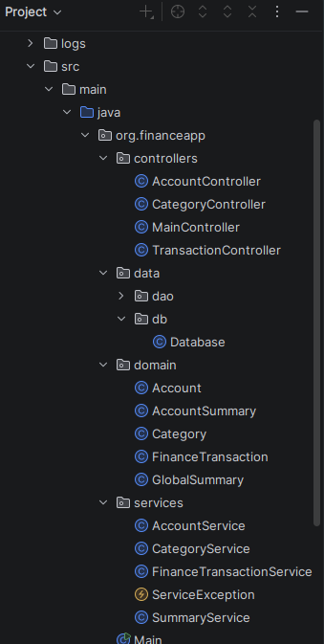
5. Desarrollo
Arquitectura:
domain → entidades
dao → acceso a datos
db → configuración base de datos
services → lógica de negocio
controllers → interacción con interfaz

Slide 8
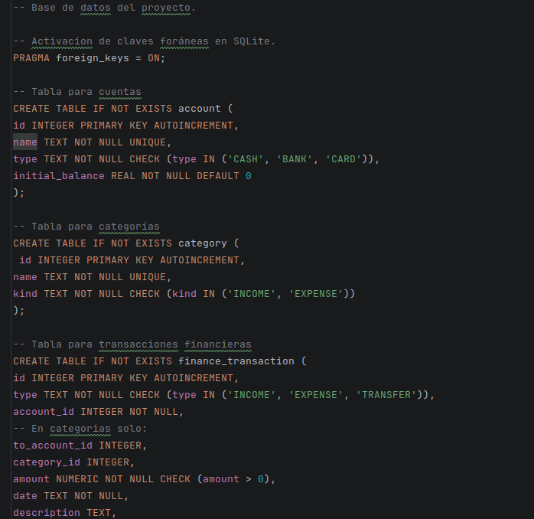
5. Desarrollo
Base de datos:
- Tablas: account, category, transaction
- Relaciones mediante claves foráneas
- Restricciones para integridad
- Uso de SQLite

Slide 9
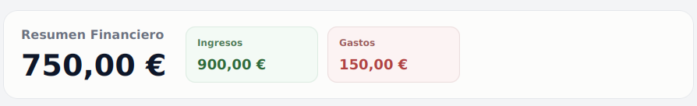
5. Desarrollo
Funcionalidades:
- CRUD completo
- Validaciones en capa service
- Cálculo de balances
- Resúmenes financieros

Slide 10
6. Conclusiones y proyección a futuro
- Aplicación funcional y completa
- Arquitectura escalable
- Mejora de la organización financiera
- Posibles mejoras:
- Gráficos
- Exportación de datos
- Sincronización

